Slide 1


Préservation des données scientifiques
Cristinel DIACONU
Centre de Physique des Particules de Marseille
diaconu@cppm.in2p3.fr
Pour le groupe PREDON

Slide 2
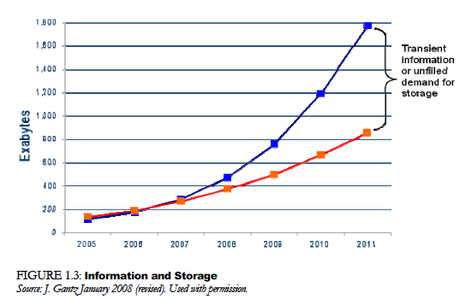
Les données digitales sont fragiles
La capacité de stockage est physiquement dépassée depuis longtemps
Complexité, hétérogénéité, origine, reproductibilité etc.
Big Data: Les 6 ‘V’?
Valeur
Veridicité
Vitesse
Varieté
Volume
Vulnérabilité???
Production de données
Complexité
Production de stockage
Perte de données?

Slide 3
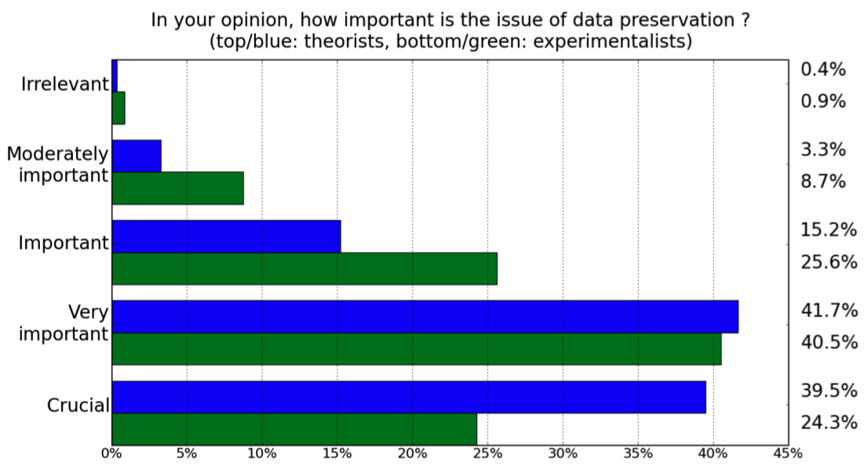
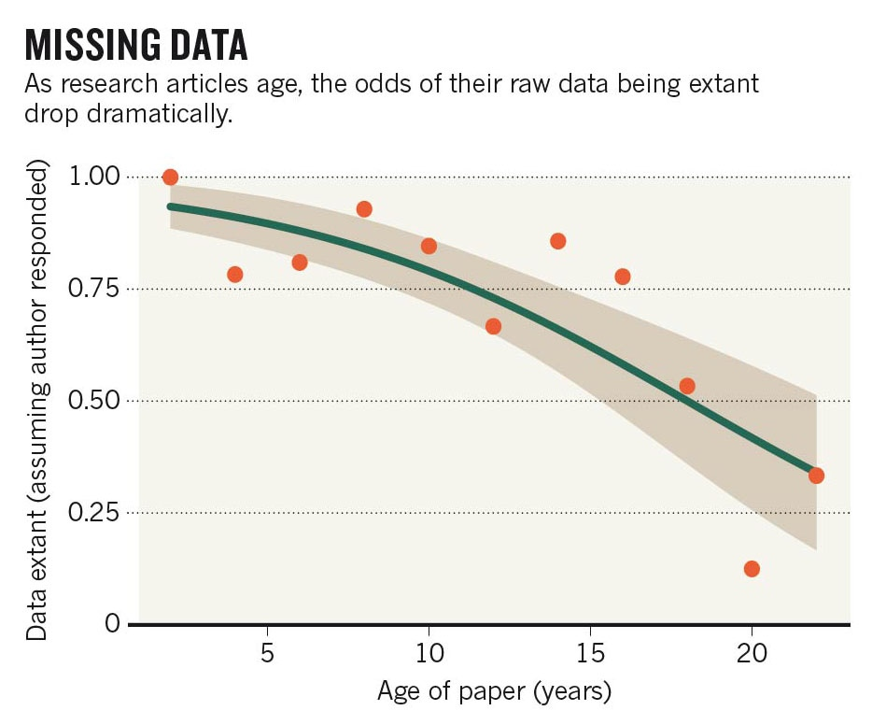
Données scientifiques
De plus en plus complexes
  Information riche, collectée par des capteurs versatiles
Encore plus vulnérables:
  modèle économique de la préservation à long terme quasi inexistant
Motivation scientifique évidente
  Recherche à bas coût, retour sur l’investissement
Study over 516 ecology papers published between 1991 and 2011.

Slide 4
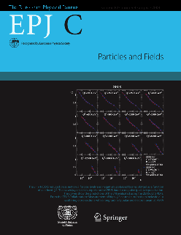
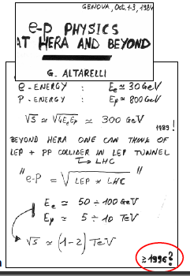

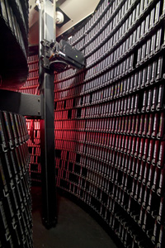

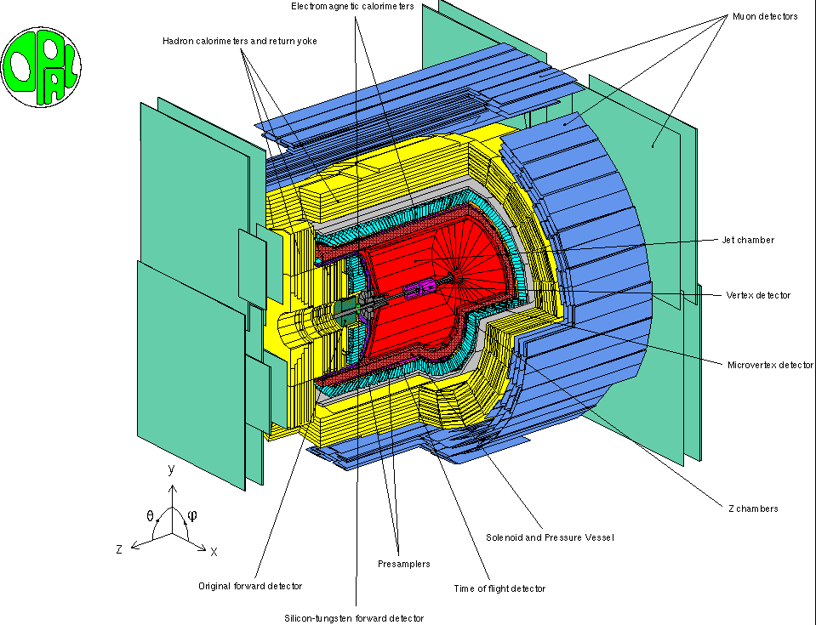
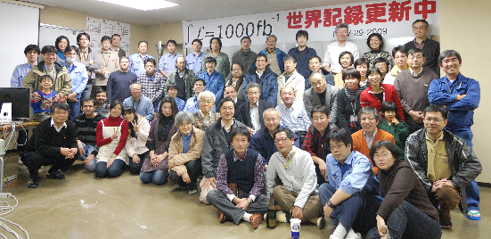
Données Scientifiques
Publications
Documentation
Donées (brutes+processées)
Meta-données
Workflows
Software
Diffuse knowledge
….more…
Complexité, couts
Utilité
Technologie, méthodologie Organisation
Quel modèle de préservation pour les données scientifiques?

Slide 5
Préambule
Les données scientifiques ont un potentiel qui dépasse le cadre de recherche initial et qui doit être exploité à long terme
  Preservation <=> Accés ouvert
La préservation de données scientifique est économiquement avantageuse:
  Recherche à bas cout
Une technologies de frontière est nécessaire
  Préservation de toute la chaine « grise »
  Virtualisation, cloud computing, workflows….
La collaboration multi-disciplinaire est essentielle
  au niveaux national et international
  Projet PREDON: animation, R&D, architecture

Slide 6
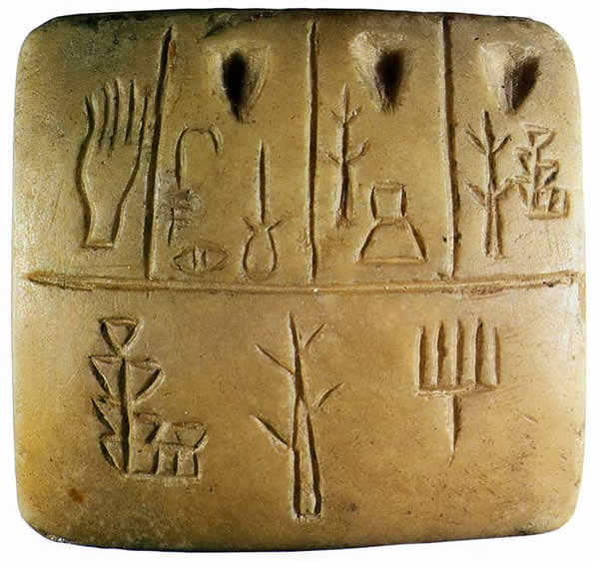
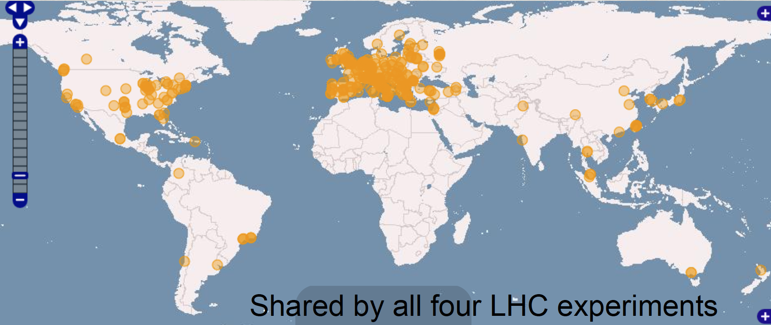
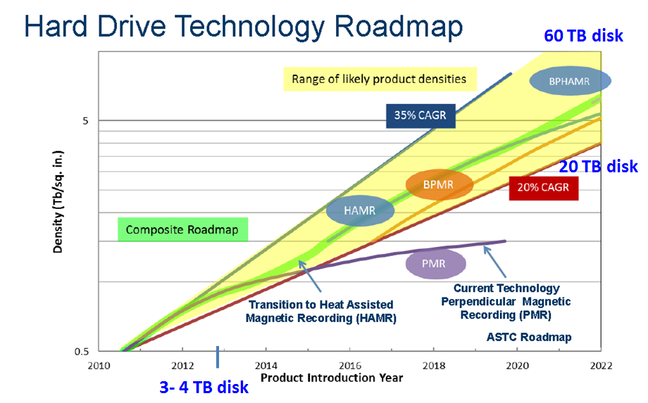
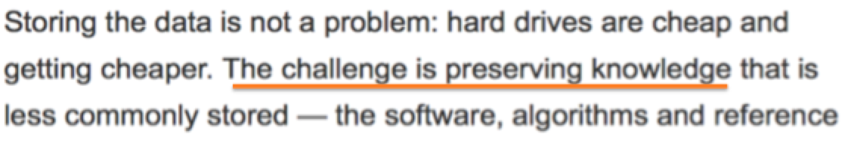

Challenges
Préserver les « octets »
  Supports, centres de données
  Couts?
    2x taille initiale (1+1/2+1/4+….)
Préserver les procédures
  Algorithmes, workflows etc.
  Software: complexe, fragile
Préserver les connaissances
  Indexation, metadata, standards,…(OAIS)
  Documentation, connaissances
  Collaborations à long terme

Slide 7
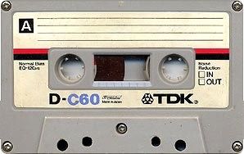
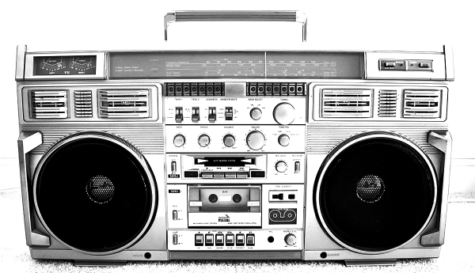
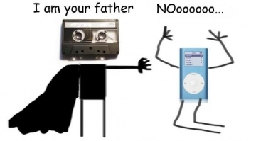
Generic models for Data Preservation
Technology preservation
  Freeze the hardware : limited capability, one day it will fall apart however
Technology emulation
  Based on virtualisation
  Prepare it once (?), migrate the “middleware”
Continuous migration
  Follow technology changes (adjust, redesign, recompile etc….)
  Validation plays a central role

Slide 8
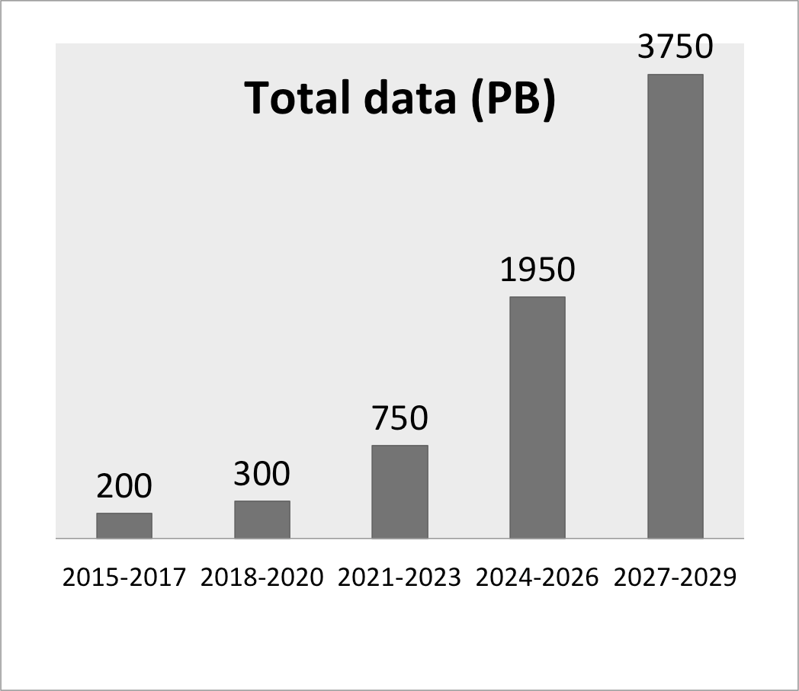
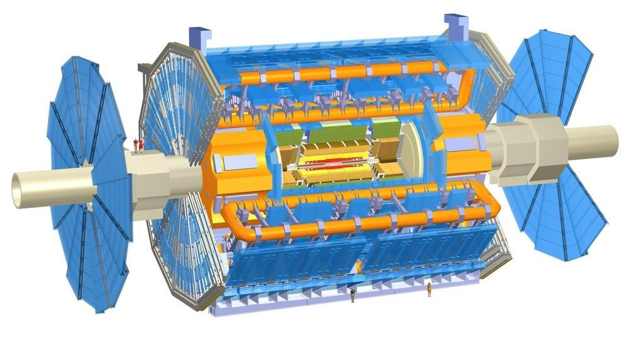
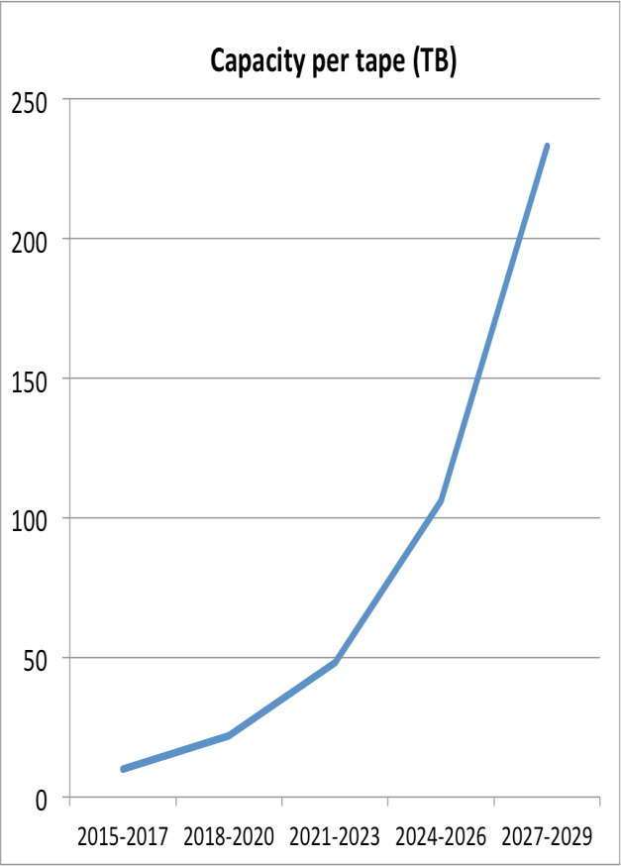
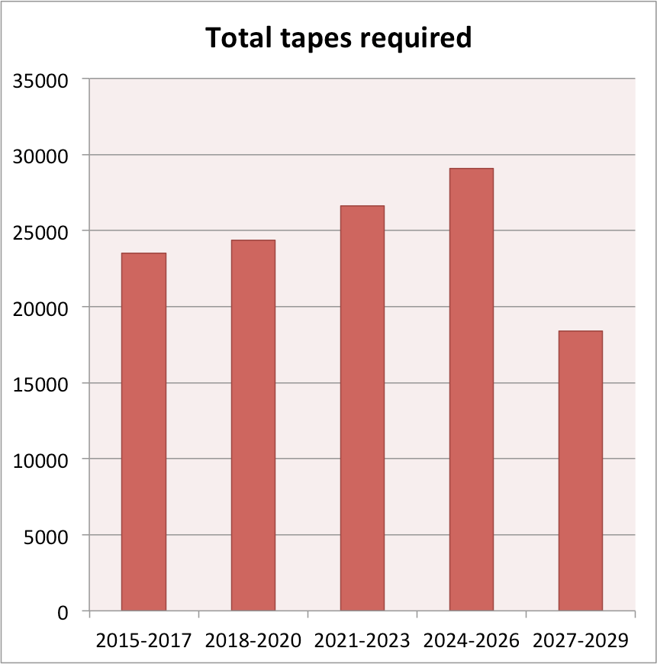
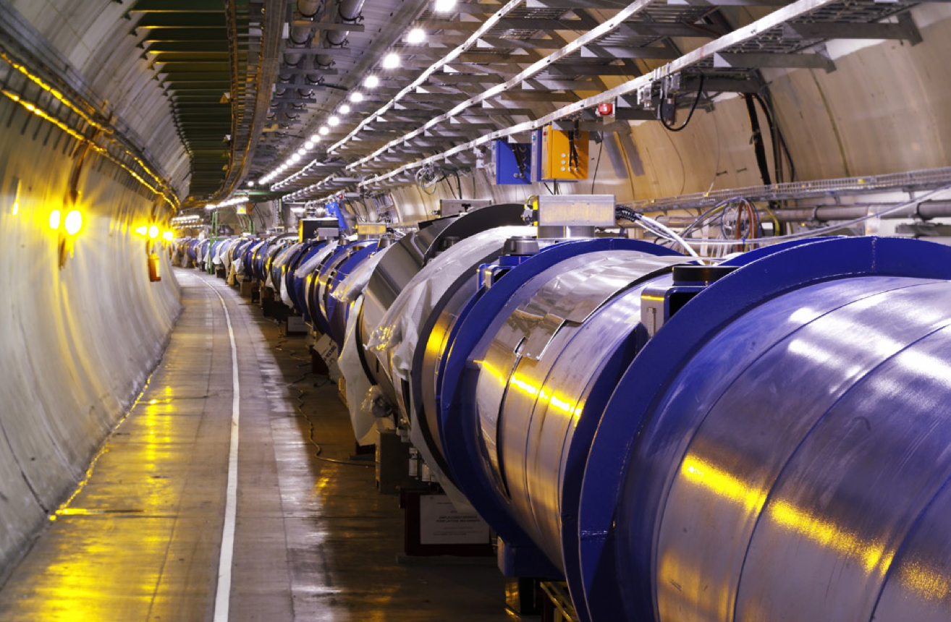
The problem is not (only) the storage
Example:
Large Hadron Collider

Slide 9
Quand faut-il commencer à préserver?
Preparation | Prise de données | Finalisation
Projet A
Preservation des données
Projets
Temps

Slide 10
Quand faut-il commencer à préserver?
Preparation | Prise de données | Finalisation
Projet A
Preservation des données
« Data Management Plan » doit inclure la préservation et l’accès à long tèrme
Projets
Preservation des données
Temps
Programme cohérent de la préservation de données

Slide 11
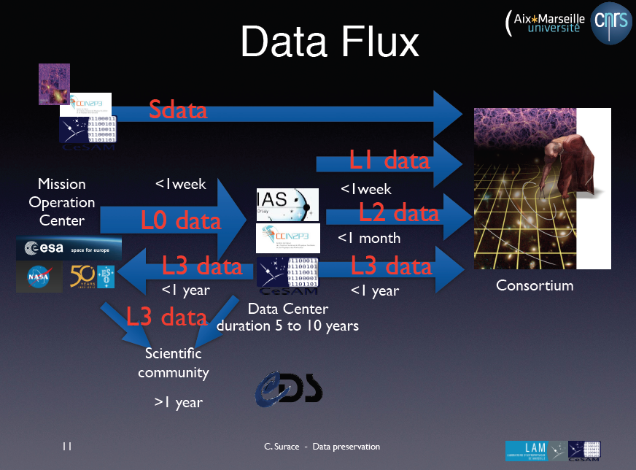
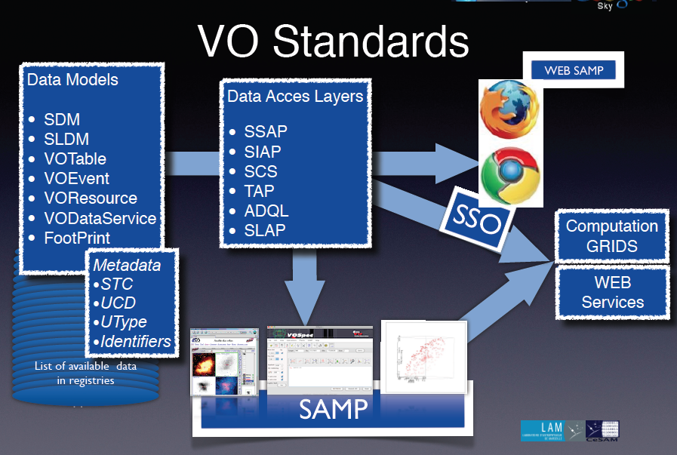
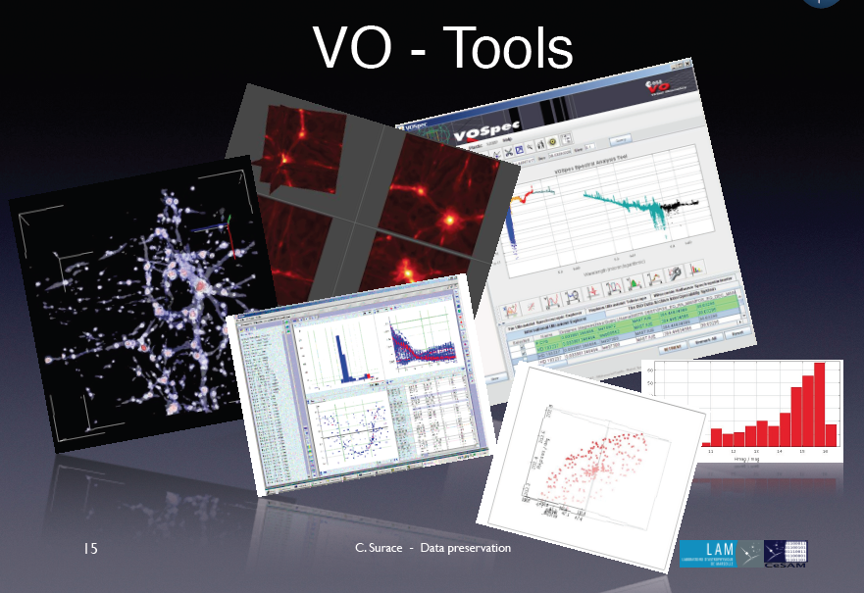
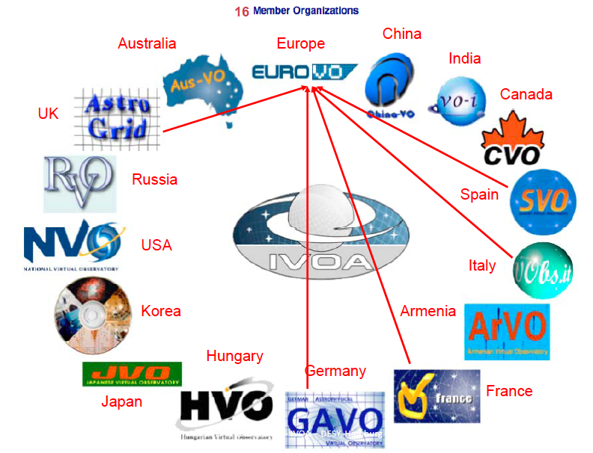
Astrophysique: Observatoires Virtuels
http://www.ivoa.org

Slide 12
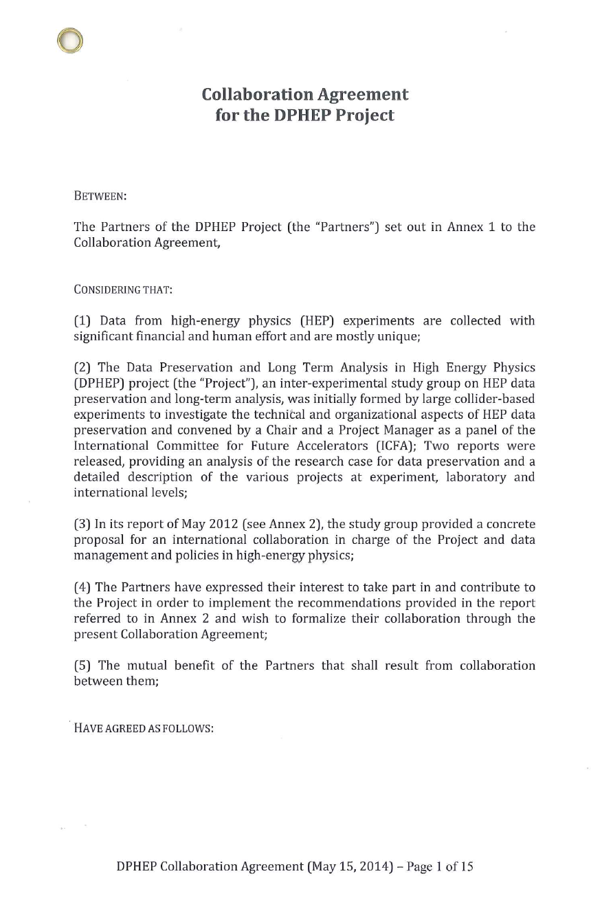
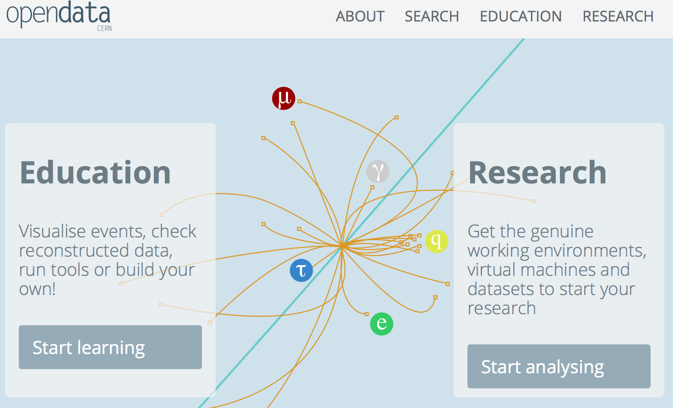
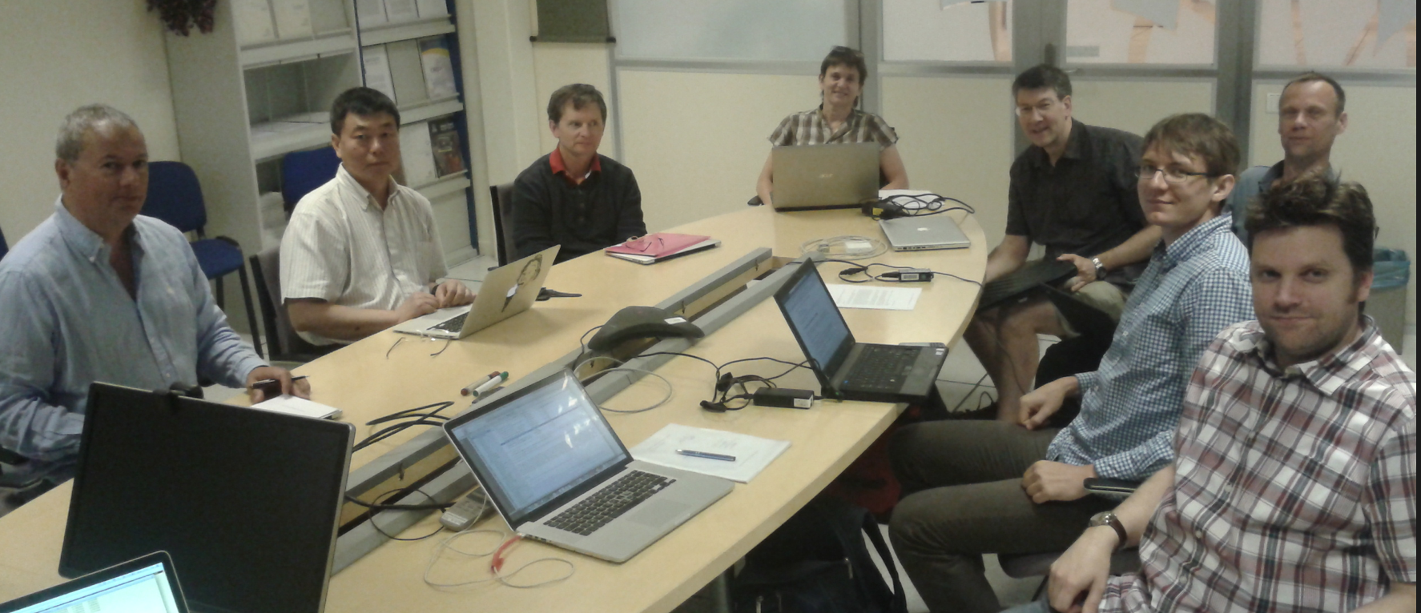
Structuration dans la physique des particules
DPHEP « Memorandum of understanding » signé par des agences de financement:
  Suisse(CERN), France, Japon, Finlande, Allemagne, Chine
CERN: portal « open data » pour les données du LHC
First DPHEP Collaboration Board

Slide 13
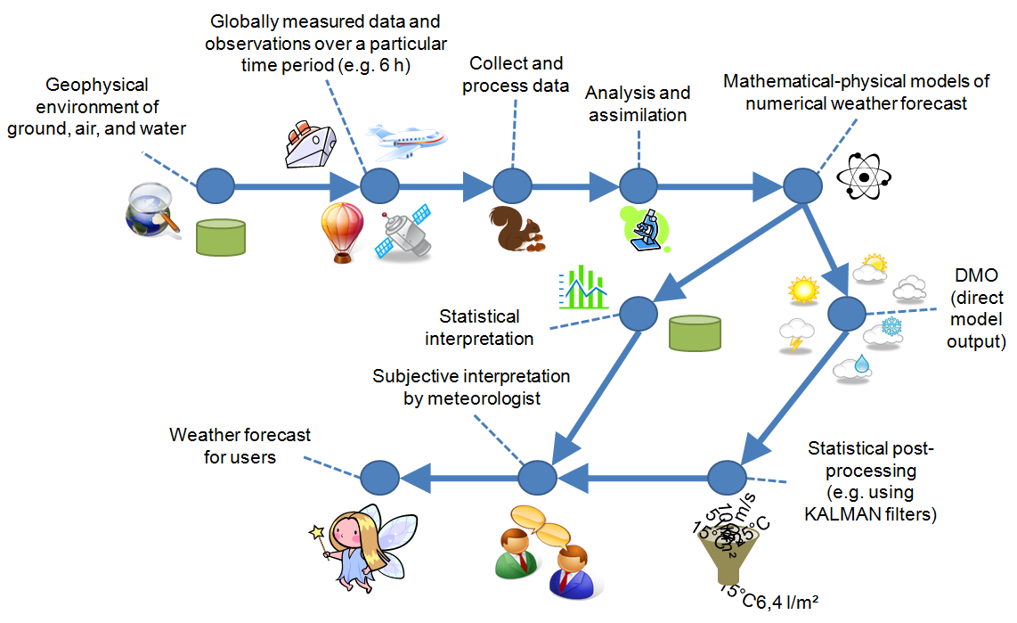
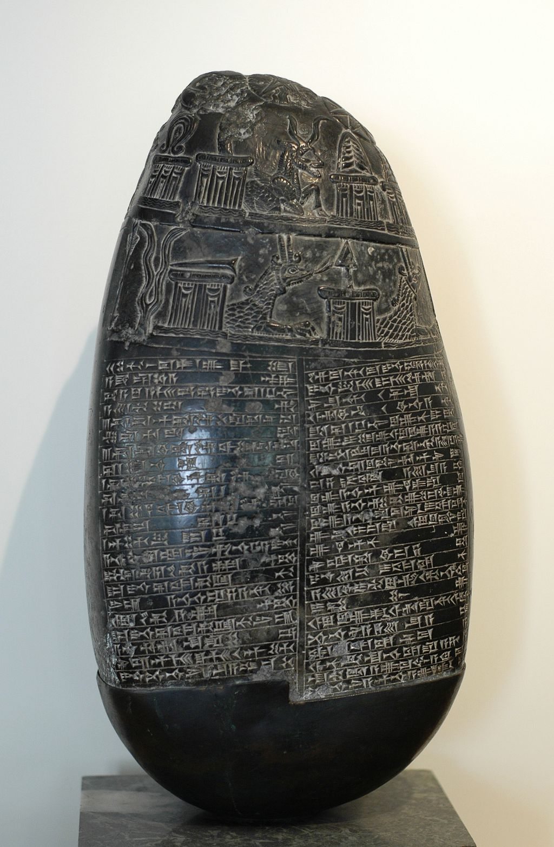
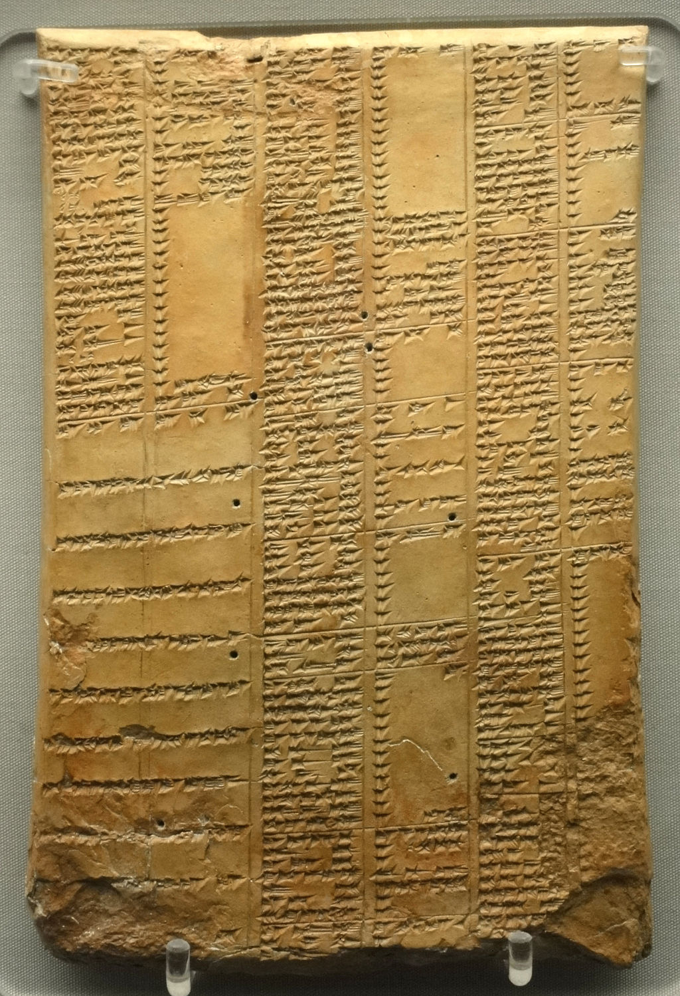
Formats, workflows et préservation
=
Meteo
Formats de données: standards?
Similarité entre les disciplines
Approche théorique rigoureuse
Besoin et opportunité
Alice Experiment
at LHC (CERN)

Slide 14
PREDON
http://predon.org
Projet dans le cadre « Mastodons/Big Data » de la MI/CNRS et action dans Madics (GDR Big Data)
 | Volume données | Complexité | Diversification des sources | Structuration au niveau international | Algorithmes et methodologies pour la preservation
IN2P3 HEP | +++ | +++ | + | ++ | +
INSU, IRD Astrophysics Earth Sciences | ++ | ++ | ++ | +++ | ++
CINES INS2I IT, Algorithms, workflows | + | ++ | +++ | + | +++
Animation Partenariat (MASTODONS)
Harmonisation R&D
Architecture, Pilotage

Slide 15
Multidisciplinarité, complémentarité
Physique des
Particules
Astrophysique
Ecologie
Exemple sur 3 domaines
Domaines:
physiques des particules, astrophysique, cristallographie, sciences de la terre, informatique, écologie (IndexMed), sciences de l’information, imagerie médicale, centres de calcul et stockage

Slide 16
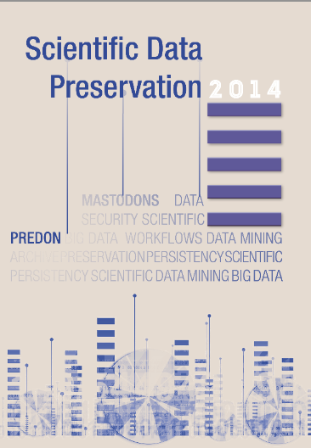
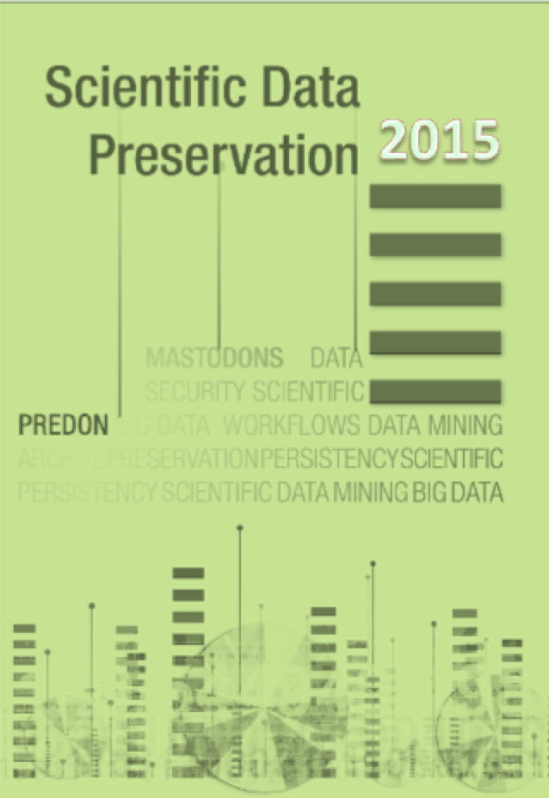
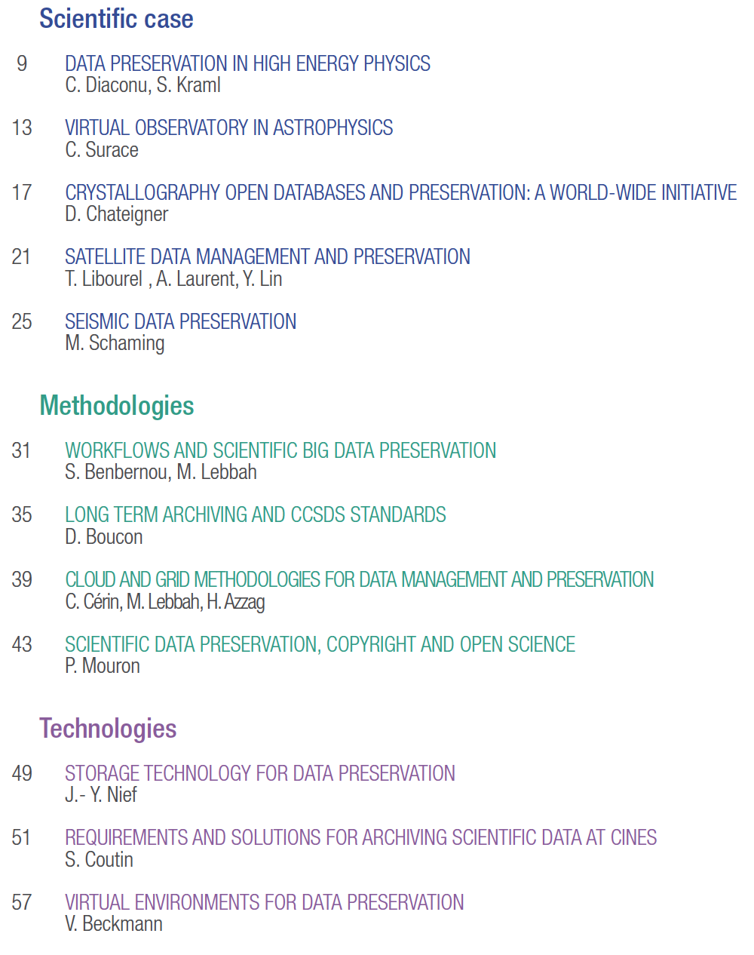
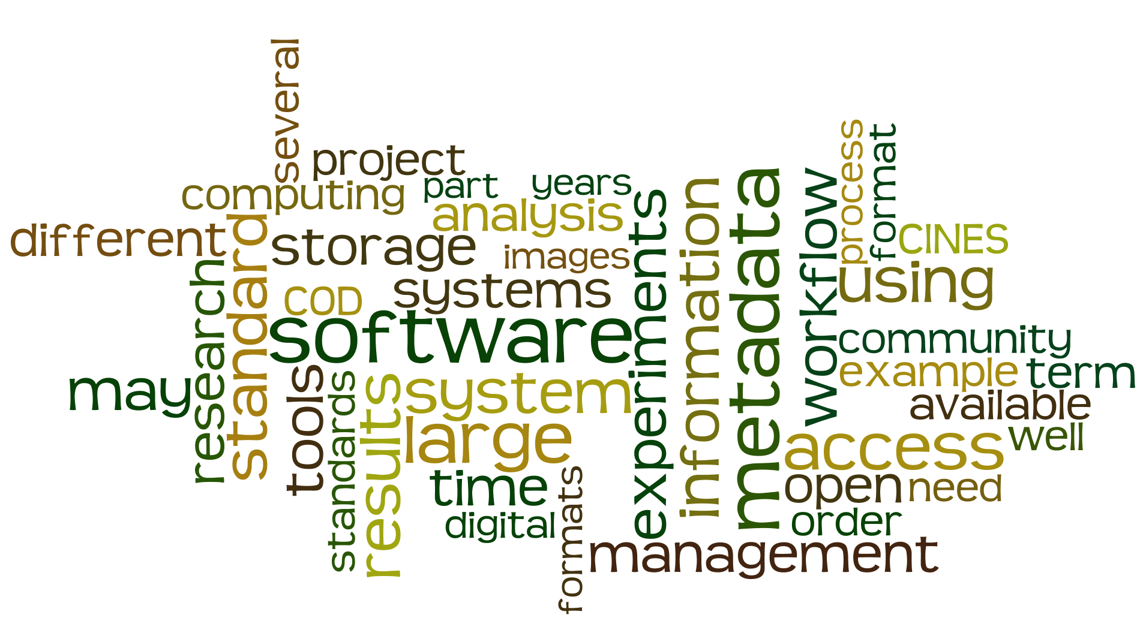
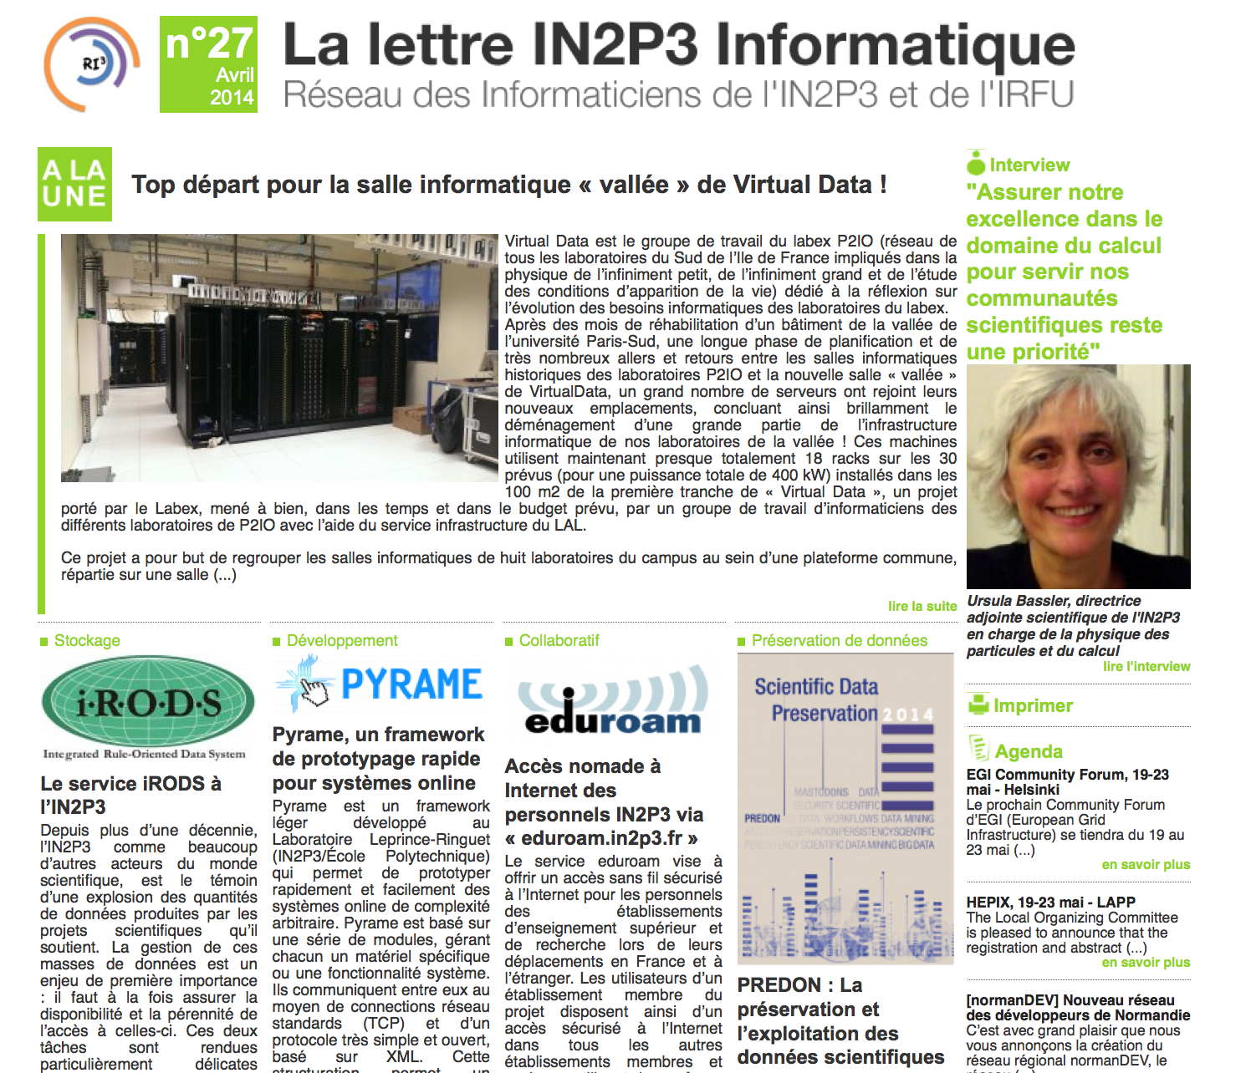
Document PREDON 2014
Scientific Case
Methodologies
En preparation
Technologies
  » http://informatique.in2p3.fr/li/?page=lettre&numero=27

Slide 17
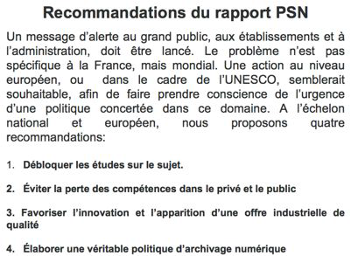
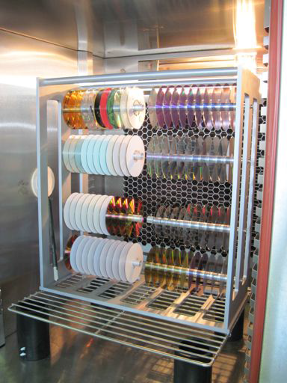
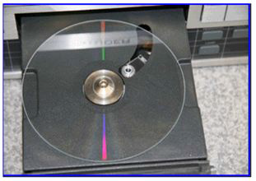
SPADON
Les supports pour l’archivage « passif » à long terme
  Etudes de vieillissement et préconisation des supports à longue durée de vie
  Caractérisation chimique du vieillissement!
  Rapport PSN des académies

Slide 18
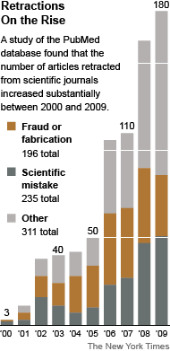
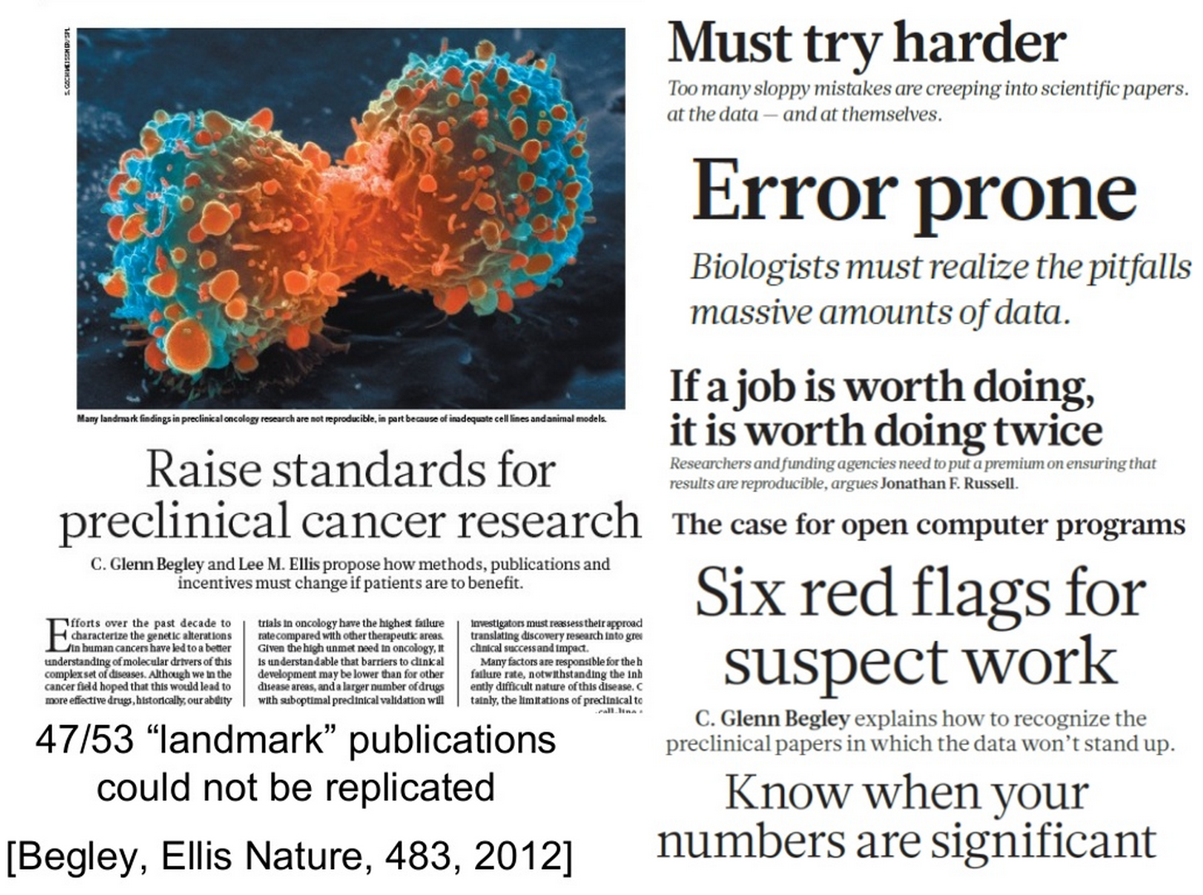
Etudes et impact de la non reproducibilité en bioinformatique
S. Cohen-Boulakia
Ch. Blanchet
O. Collin
Nekrutenko & Taylor, Nature Genetics (2012)
  50 articles résultats obtenus avec un outil ➔ 7/50 (14%) reproducibles
Alsheikh-Ali et al, PLoS one (2011)
  10 articles dans le top-50 journaux IF ➔ 47 /500 (9%) reproducibles
Consequences diverses
Articles retractés (NewYork Times)
Conséquences tragiques (pré-essais cliniques)

Slide 19
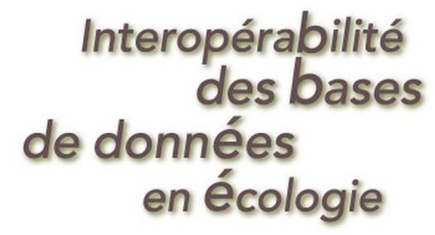

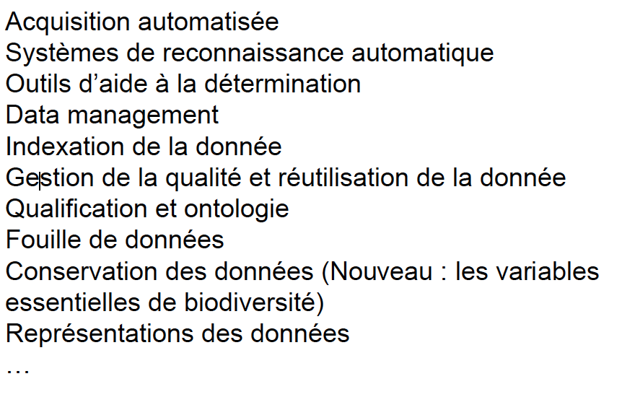
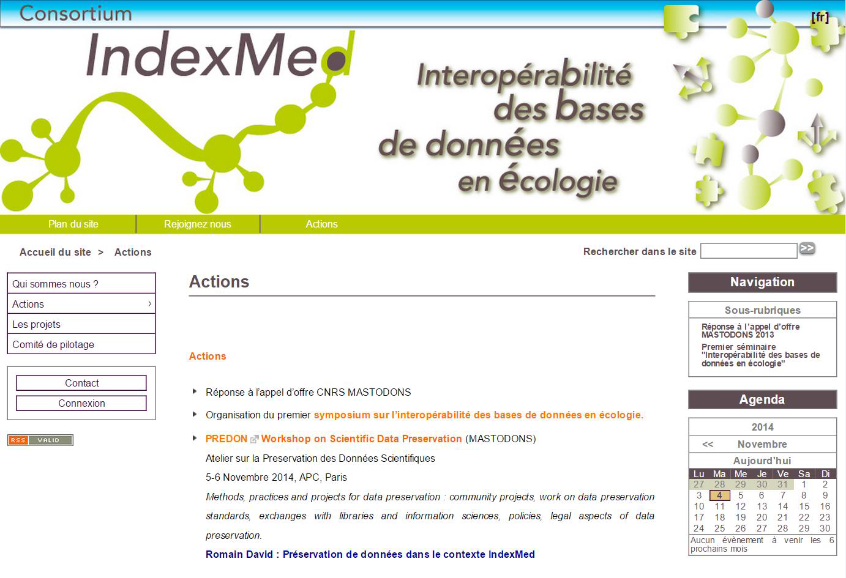
IndexMED
Objectif principal :
Développer la culture des bases de données et leur utilisation efficace dans le milieu de la recherche en écologie et biodiversité.
Romain David
Organisation d’un workshop IndexMED-PREDON en mars 2015

Slide 20
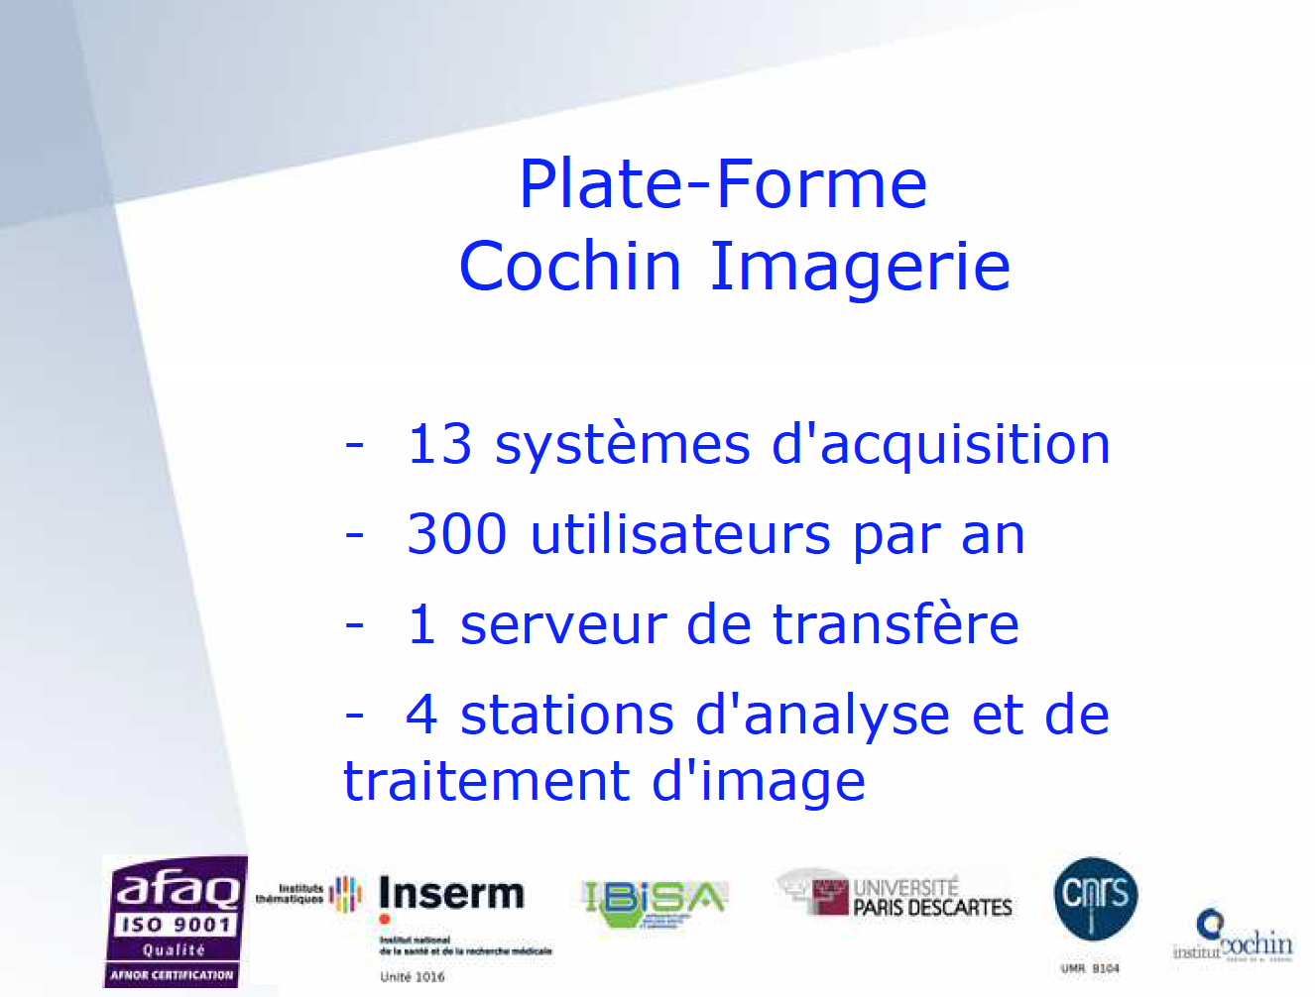
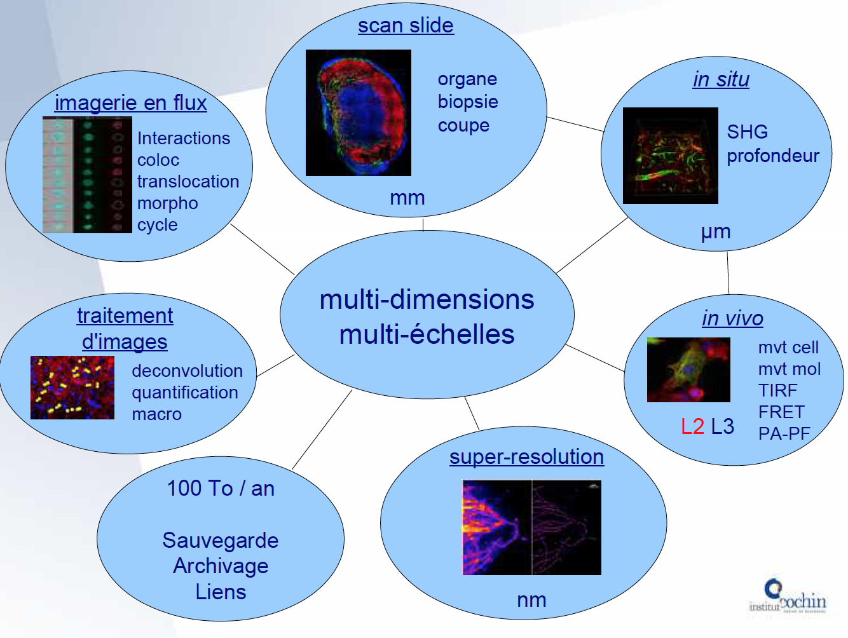
Imagerie Cellulaire et le Big Data
P. Bourdoncle
Un potentiel important de coopération:
  Structuration, méthodes, technologies

Slide 21
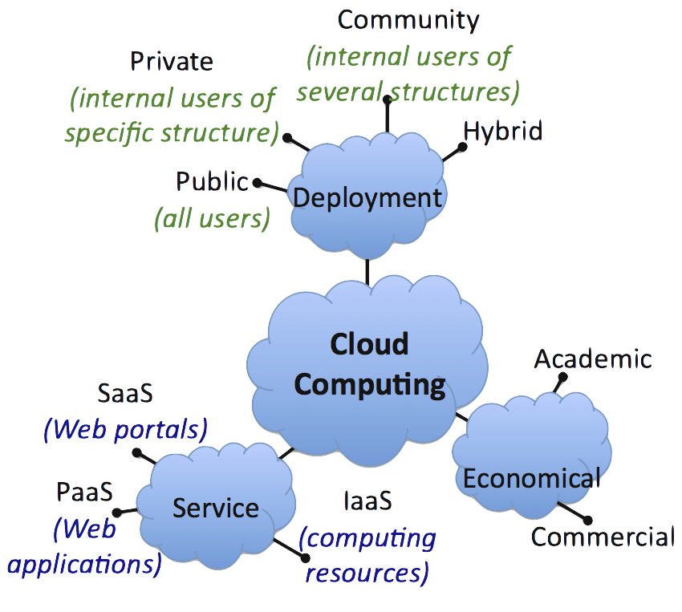
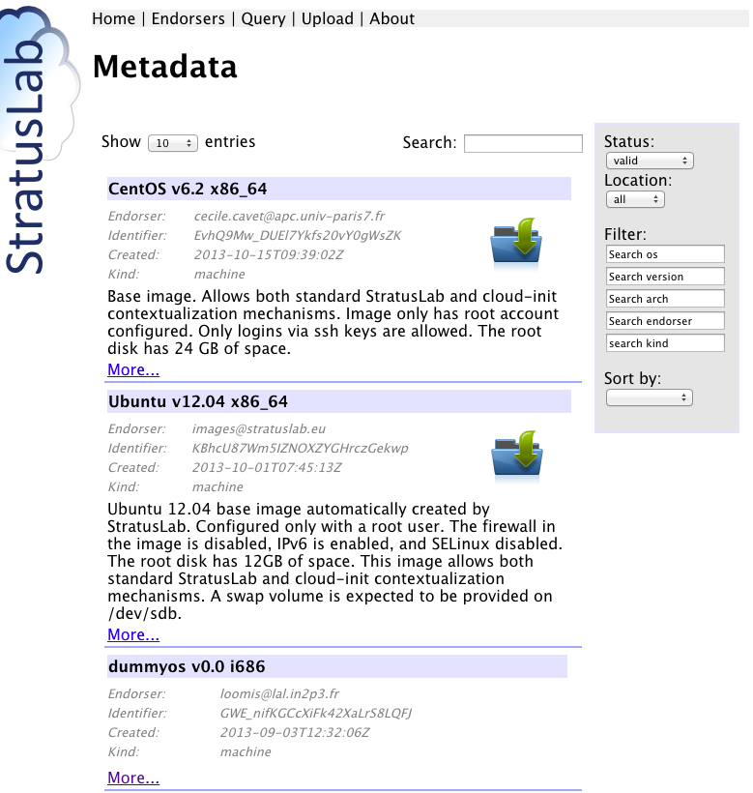
Préservation de données dans le « cloud »?
C. Cavet « Cloud technology for algorithm preservation » PREDON workshop APC 4-6 Nov, 2014
Exemple: StratusLab
(http://stratuslab.eu/index.html)
  End-user client
  MarketPlace (OS collection)
  Persistent disk Web interface
  Ressource monitoring
Disk images have 6 months of validity
OS update/upgrade for security.
Virtualisation/cloud need to be tuned for long term

Slide 22
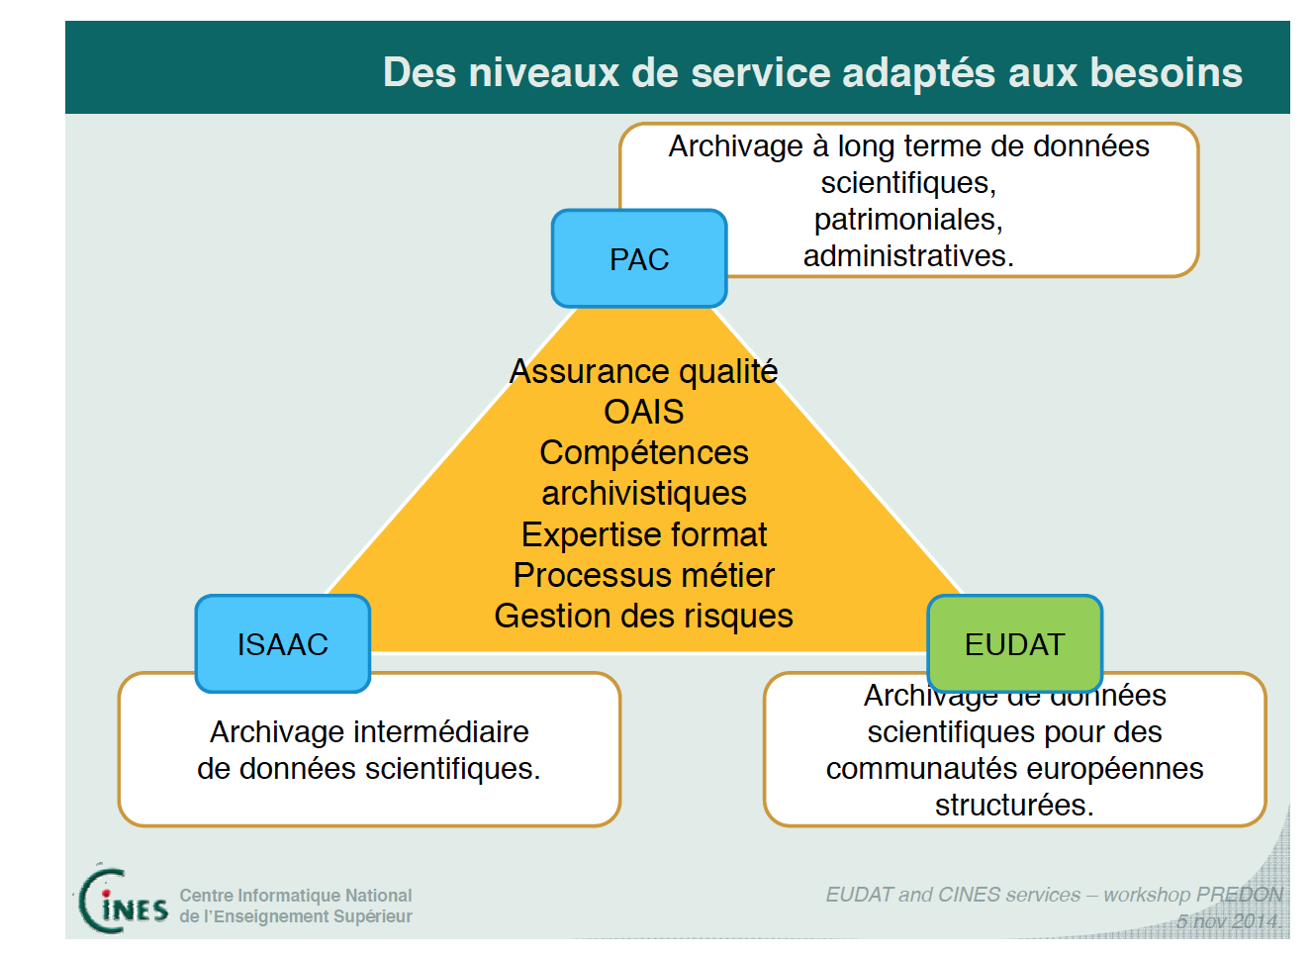
Projets CINES

Slide 23
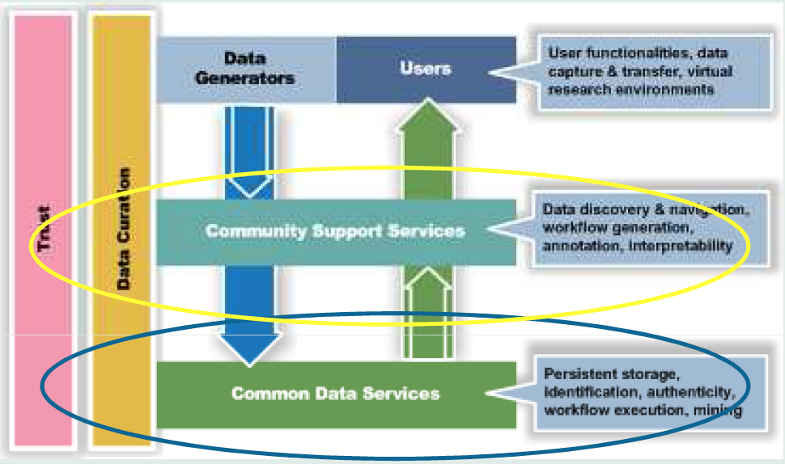
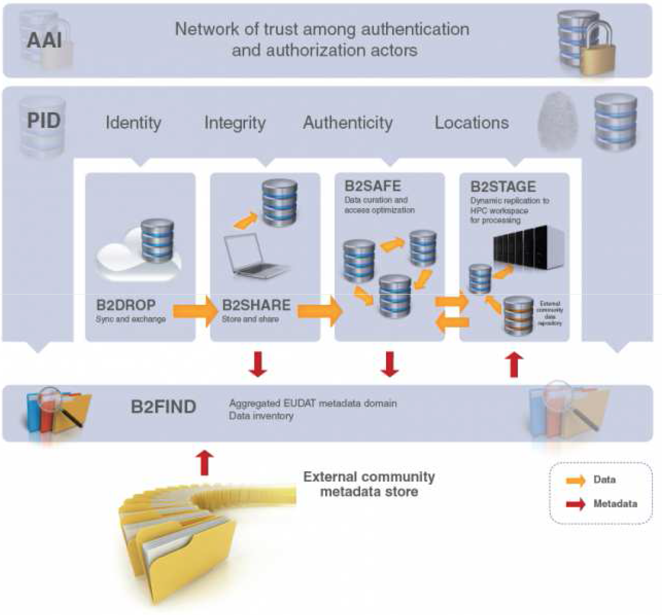
EUDAT
EUDAT will focus on building this generic data infrastructure layer and offer a trusted domain for long term data preservation accompanied with related services to store, identify, authenticate and mine these data.
Close collaboration with the Communities.
  Core services must match the requirements of the communities.
  Community services can also be incorporated into the common data serviceinfrastructure when they are of use to other communities.

Slide 24

Open Archive Information System OAIS
OAIS = Modèle conceptuel et fonctionnel destiné à la gestion, l'archivage et à la préservation à long terme de documents numériques.
  Définit les acteurs/responsabilités dans le SI :
    producteur/utilisateur/manager
  Définit les flux d'informations
    → les paquets OAIS : SIP (en entrée), AIP (archives), DIP (diffusion)
  Définit des normes/recommandations « ouvertes »
    exemple : modalités de versements des données

Slide 25




Centre de données de Strasbourg
1,000,000 requetes/jour
sur les services du CDS.

Slide 26

Workshop PREDONx
9 Décembre 2015, Observatoire de Strasbourg

Slide 27


Slide 28


